Slide 1


PHÒNG GIÁO DỤC & ĐÀO TẠO HUYỆN KIM BẢNG
TRƯỜNG MẦM NON TT BA SAO
Lĩnh vực: Phát triển ngôn ngữ
Đề tài: Làm quen chữ cái u, ư
Chủ đề : Nghề nghiệp
Giáo Viên: Đỗ Thị Thủy
Lớp : Mẫu giáo B5

Slide 2







Hoạt động 1:
Gây hứng thú.

Slide 3






















Đây là tiếng kêu của ai nhé?

Slide 5
Trò chuyện về công việc của bác nông dân.

Slide 6





Hoạt động 2:
Làm quen chữ cái

Slide 7
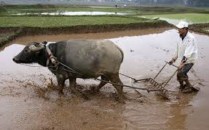
bõa ruéng

Slide 8
bõa ruéng
1
2
3
4
5
6
7
8

Slide 9
u

Slide 10
bõa ruéng
1
2
3
4
5
6
7
8

Slide 11





Slide 12



Slide 13
u

Slide 14



Slide 15

U
u

Slide 16
u

Slide 17
u

Slide 19

Ư

Slide 20
So sánh chữ u và chữ ư

Slide 22
Liên hệ thực tế

Slide 23

















Hoạt động 2:
Trò chơi luyện tập

Slide 24











Trò chơi 1: Bé thông minh

Slide 25

Trò chơi 2: Thu hoạch lúa

Slide 26




C¶m ¬n!

